Slide 1
муниципальное автономное образовательное учреждение «Средняя школа № 144»
Родительское собрание будущих первоклассников
28.03.2024г.
г. Красноярск

Slide 2
Нормативная база

Slide 3
Нормативно-правовая база
ФЗ от 29.12.2012 № 273-ФЗ «Об образовании в Российской Федерации» (с изменениями);
Приказ Министерства образования и науки Российской Федерации от 02.09.2020 № 458 «Об утверждении порядка приема граждан на обучение по образовательным программам начального общего, основного общего и среднего общего образования» (с изменениями)
1

Slide 4
Положение о порядке приема, отчисления и перевода обучающихся МАОУ СШ №144
Регламент предоставления муниципальной услуги по зачислению МАОУ СШ №144
Распоряжение о приеме детей в 1 класс младше 6 лет и 6 месяцев и старше 8 лет
Положение о правилах приема граждан на обучение в возрасте ранее 6 лет 6 месяцев или после достижения 8 лет (МАОУ СШ № 144)
Приказ Главного управления образования администрации города Красноярска "О закреплении территориальных границ микроучастков за муниципальными общеобразовательными учреждениями»

Slide 5
Планируется скомплектовать
9 классов с численностью
270 человек
(2023 г- 320 уч-ся)

Slide 6
Учебно-методический комплекс

Slide 7
УМК «Школа России»
Система учебников «Школа России»: 1. Математика - М.И.Моро, С.В. Степанова, С.И.Волкова
2. Азбука - В.Г.Горецкий, В.А.Кирюшкин, Л.А.Виноградская и др.
3. Русский язык - В.П.Канакина, В.Г.Горецкий;
4. Литературное чтение - Л.Ф.Климанова, В.Г.Горецкий, М.В.Голованова и др. 5. Окружающий мир – А.А. Плешаков

Slide 9
Математические классы (по заявлению о предоставлении возможности зачисления в математический класс)
Математика: углубленный уровень –
Л.Г. Петерсон
2. Азбука - В.Г.Горецкий, В.А.Кирюшкин, Л.А.Виноградская и др.
3. Русский язык - В.П.Канакина, В.Г.Горецкий;
4. Литературное чтение - Л.Ф.Климанова, В.Г.Горецкий, М.В.Голованова
5. Окружающий мир –
А.А. Плешаков

Slide 10
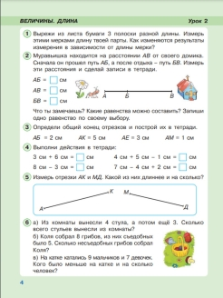
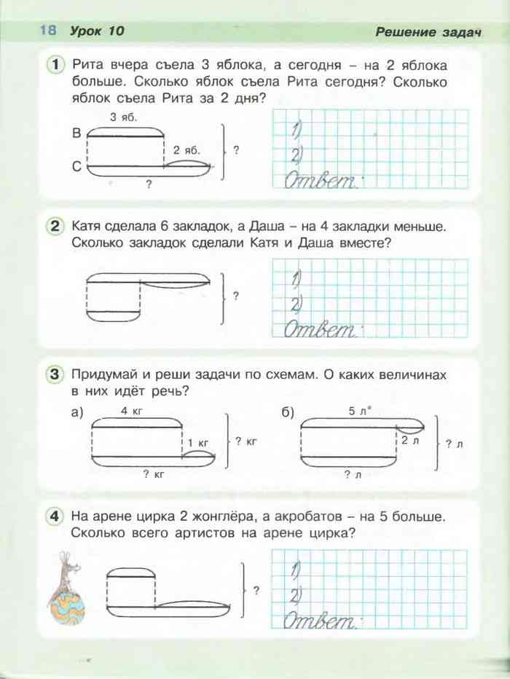

Slide 11
Приём в 1 класс

Slide 12
Сроки приема заявлений для зачисления в 1 класс (п.17 Порядка):
Прием заявлений в первый класс для граждан, проживающих на закрепленной за образовательным учреждением территории, начинается не позднее 1 апреля и завершается 30 июня текущего года.
Для детей, не проживающих на закрепленной за образовательным учреждением территории, прием заявлений в первый класс начинается с 6 июля текущего года до момента заполнения свободных мест, но не позднее 5 сентября текущего года.
(Распределение детей по классам и зачисление будет осуществляться автоматически, при помощи компьютера с 1 по 3 июля).
1

Slide 13
Микроучасток МАОУ СШ №144
муниципальное автономное общеобразователь-ное учреждение «Средняя школа № 144» (ул. 40 лет Победы, д. 24) | пр. 60 лет образ. СССР | 19, 21, 23, 25, 27, 29, 31, 33, 35, 37, 39, 43, 43/2, 43/3, 45, 47,61
 | ул. 40 лет Победы | 18, 20, 26, 28, 30, 30Д, 32, 33, 35, 37, 37А, 39, 41
 | ул. Славы | 1, 5, 7, 9, 11, 13
 | посёлок Бадалык

Slide 14
Проживающие в одной семье дети имеют право преимущественного приема на обучение по образовательным программам начального общего образования в государственные образовательные организации субъектов Российской Федерации и муниципальные образовательные организации, в которых обучаются их братья и (или) сестры.
(с 1 апреля)

Slide 15
Документы, необходимые для приёма в школу
копия документа, удостоверяющего личность родителя (законного представителя) ребенка;
копия свидетельства о рождении ребенка или документа, подтверждающего родство заявителя;
копия свидетельства о рождении полнородных и неполнородных брата и (или) сестры (в случае использования права преимущественного приема на обучение по образовательным программам начального общего образования ребенка в государственную или муниципальную образовательную организацию, в которой обучаются его полнородные и неполнородные брат и (или) сестра);
копия документа, подтверждающего установление опеки или попечительства (при необходимости);
копия документа о регистрации ребенка или поступающего по месту жительства или по месту пребывания на закрепленной территории ;
копия заключения психолого-медико-педагогической комиссии (при наличии).
заявление о приёме в 1 класс (оформляется в школе);
Для определения подлинности предоставленных копий необходимо
иметь при себе оригиналы

Slide 16
Способы подачи документов
лично в общеобразовательную организацию.
в электронной форме посредством ЕПГУ; с использованием функционала (сервисов) региональных государственных информационных систем субъектов Российской Федерации, созданных органами государственной власти субъектов Российской Федерации (при наличии), интегрированных с ЕПГУ; https://www.gosuslugi.ru/600426/1/form
через операторов почтовой связи общего пользования заказным письмом с уведомлением о вручении;
(подтверждение предоставленных копий документов обязательно , с вами свяжется специалист и пригласит в школу)

Slide 17
Отказ в приеме в образовательное учреждение
В приеме в образовательную организацию может быть отказано только по причине отсутствия в ней свободных мест (п.4 ст.67 ФЗ от 29.12.2012 № 273-ФЗ; п.15 Порядка).
1

Slide 18
График приёма
График приёма
День недели | Часы приёма
Понедельник | 9.00 – 13.00
Вторник | 17.15-19.00
Пятница | 9-00-13-00
Суббота (по предварительной записи 225-00-00) | 9-00-11-00
Обратите внимание: 27.04, 4.05, 11.05 (субботы)– приёма не будет.
27.05, 3.06, 11.06, 14.06 –приёма не будет (в школе проводится ОГЭ)

Slide 19
Консультации по вопросам обучения
Консультанты: опытные педагоги нач.школы, психолог, логопед.
13 апреля - 9.00-12.00
20 апреля - 9.00-12.00
Возможные вопросы:
особенности обучения ребёнка, имеющего проблемы в поведении, здоровье, умственных способностях;
особенности обучения ребёнка, имеющего логопедические, психологические проблемы;
содержание программ обучения;
как подготовить ребёнка к школе;
………и другое

Slide 20
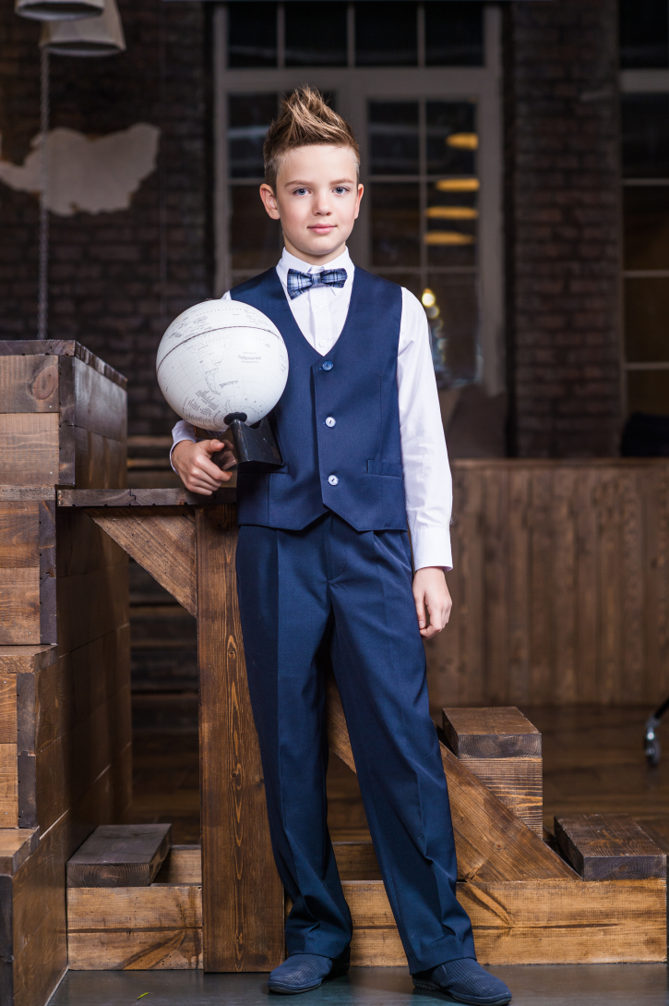
Школьная форма

Slide 22
Школа с целью проведения организованного приема детей в первый класс размещает на официальном сайте в разделе «Приём в 1 класс»
информацию о наличии свободных мест в первых классах для приема детей, а также о количестве поданных заявлений (по понедельникам)
нормативные документы по приёму в 1 класс
график приёма заявлений
УМК
информацию о школьной форме
другую информацию
Комплектование классов проходит при помощью компьютерной рассадки с 3.07 по 6.07 (независимо от даты подачи заявления)

Slide 23
Список для первоклассника (примерный)
Тетрадь в клетку - 10 штук.
Тетрадь в узкую линейку с разлиновкой - 10 штук. (однотонная обложка)
Обложки для тетрадей плотные – 10 штук.
Цветная бумага – 2 штуки.
Цветной картон – 2 штуки.
Гуашь («Гамма») – 1 коробка или акварельные краски, палитра, стаканчик для воды «непроливайка» - по 1 штуке.
Восковые мелки.
Салфетки влажные для изо и технологии .
Ножницы – 1 штука.
Кисточки для красок – 3 штуки разных размеров.
Кисточка для клея – 1 штука.
Клей-карандаш – 1 штука.
Пластилин – 1 штука.
Пенал – 1 штука.
Ручки шариковые – 3 синие, 1 зеленая.
Ластик – 1 штука.
Линейка деревянная (20 см) – 1 штука.
Цветные карандаши – 1 коробка.
Фломастеры.
Точилка – 1 штука.
Простые карандаши (мягкие) – 3 штуки.
Альбом – 1 штука.
Клеёнка на парту. 50х50 или 50х60
Спортивная форма (спортивный костюм и спортивная обувь)
Сменная обувь.
Мешочек для обуви.

Slide 24
Телефон школы
225-00-00
Электронная почта:
sch144@mailkrsk.ru
Сайт:
https://sch144krsk.gosuslugi.ru/

